Slide 1
PROJEKT ZALICZENIOWY
Języki skryptowe

Slide 2
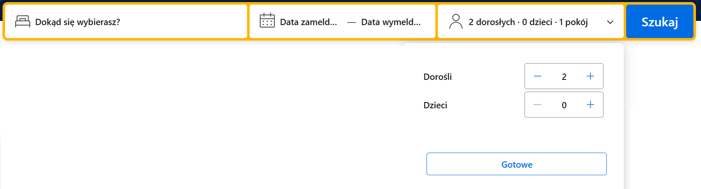
Przygotuj aplikację typu KLIENT-SERWER.
Klient przygotowany w technologii HTML+JavaScript+Fetch
Klient początkowo ma wyświetlać formularz do wyszukiwania ofert noclegowych (mieszkań lub domów), w 3 wybranych miejscowościach. Pola prezentowane poniżej obowiązkowe.

Slide 3
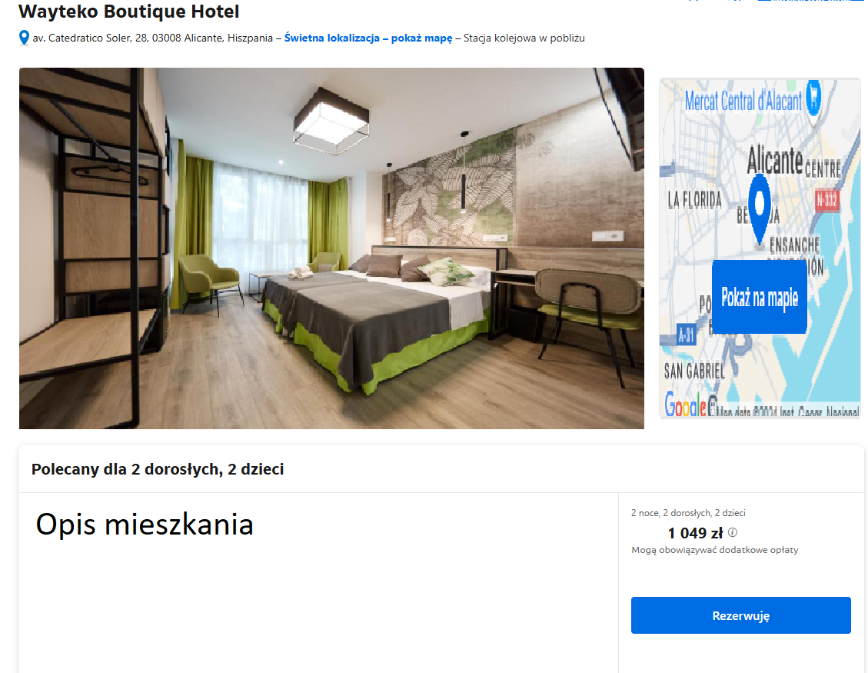
Po ustawieniu parametrów i kliknięciu szukaj pojawia się okno ofertami (jedna oferta pod drugą). Obowiązkowo nazwa noclegu, zdjęcie, mapka, opis mieszkania, cena, przycisk rezerwuj)

Slide 4
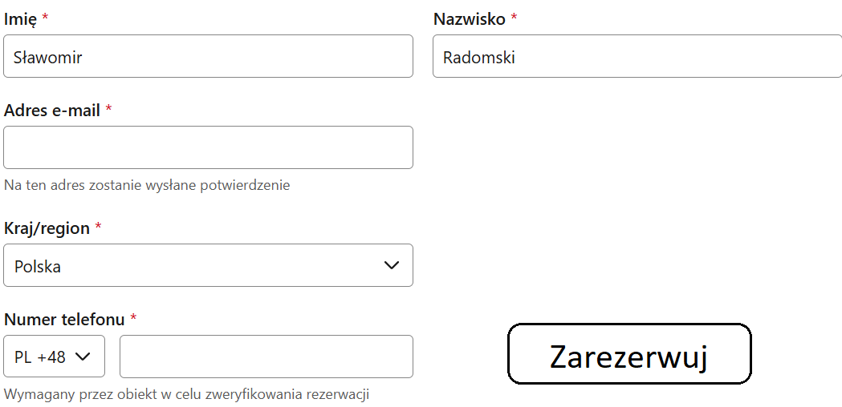
Po wybraniu oferty pojawia się formularz do rezerwacji (pola obowiązkowe):

Slide 5
Żądania zostają przekazane Fetchem do serwera z wystawionym API, który zwraca oferty lub rezerwacje do bazy danych.

Slide 6
SERWER
Serwer odbiera dane z formularza od klienta i sprawdza ogłoszenia w bazie (dowolna – raczej relacyjna) i zwraca do klienta lub zapisuje (w zależności od żądania).

Slide 7
Ocenie podlega
Projekt bazy danych (relacje, typy)
Przygotowanie formularzy i ich kolejność działania. Czy są wymagane pola?
Przygotowanie serwera z API do zapisu i odczytu z relacyjnej bazy danych.

Slide 8
GRUPY od 1-3 osób
Projekt należy przedstawić do 30 stycznia
Oceny z projektu takie same dla wszystkich osób w grupie –ale można pracą się podzielić

